Slide 1


Slide 2

Всего в годы Великой Отечественной войны из Башкортостана на фронт ушли более 710 тысяч человек, из них около 300 тысяч погибло на фронтах войны, в их числе:
на поле боя — около 88 500 человек;
умерло от ран — 20 000;
погибло в плену — 2 265;
пропало без вести более 127 000.

Slide 3
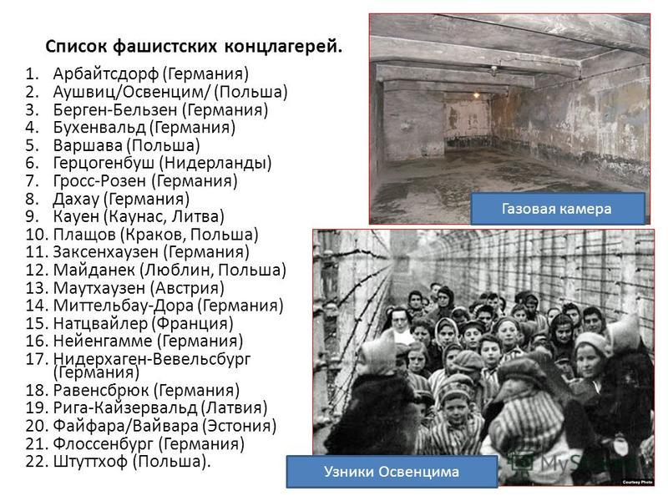

Slide 4
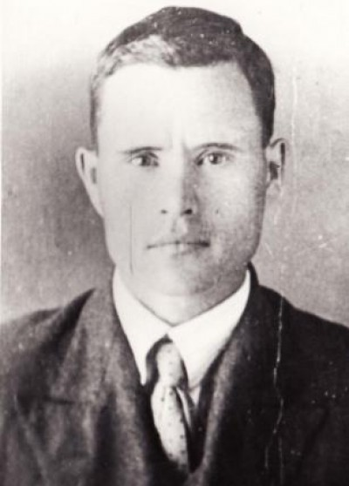
Габдуллин Ян (Муллаян) Тимеркаевич
(уроженец Туймазинского района)
29 августа 1941 г. добровольцем ушел на фронт. 29 июня 1942 г. раненый Ян попал в плен.
С 1942-1943 гг. был участником подпольной группы сопротивления концлагеря, которую возглавлял Муса Джалиль. В 1943 г. совершил побег из плена.
В марте 1944 г. Ян Тимеркаевич пал смертью храбрых в бою у села Сосновка Хмельницкой области.

Slide 5
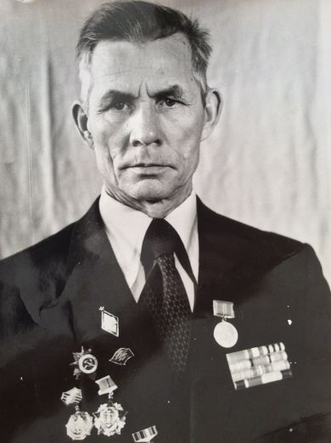
Бикташев Вали Минигалимович (уроженец Аургазинского р-на) с 1941 г. воевал в составе 96-стрелковой дивизии.
В мае 1942 г. попал в плен. Четырежды бежал, но неудачно.
За активное сопротивление в плену был отправлен в концентрационный лагерь Дахау, Германия.

Slide 6
Бикташев Вали Минигалимович в лагере примкнул к организованному международному подпольному сопротивлению.
28 апреля 1945 г. принял активное участие в восстании узников Дахау, сорвавшей существовавший план уничтожения оставшихся в живых заключённых.
Был награжден орденами Отечественной войны 1-ой и 2-ой степени, медалью за победу над Германией.

Slide 7

После войны В.М. Бикташев работал сельским учителем.
Написал документальные повести: «Мы старше своей смерти», «Память сердца», «Мой жизненный путь в борьбе».

Slide 8
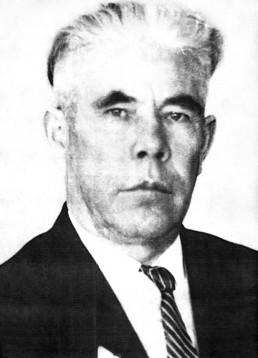
Баки (Борис) Гатауллович Назиров (уроженец Архангельского р-на) в 1942 г. при прорыве из окружения попадает в плен, будучи тяжело раненным в грудь.
Вскоре ему с товарищами удалось бежать. Однако через 3 месяца их схватили и отправили в лагерь Бухенвальд.

Slide 9
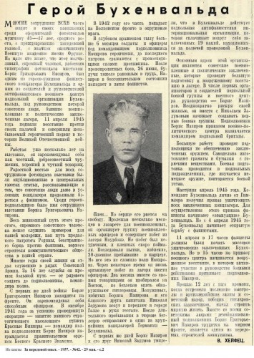
Баки Гатауллович был одним из организаторов подпольной группы, организовавший восстание в концлагере Бухенвальд.
11 апреля 1945 г. началось вооруженное восстание, которое закончилось полной победой военнопленных. Третья армия США пришла в Бухенвальд после окончания восстания (через 2 дня).
В газете «За передовой опыт» в 1957 г. вышла статья «Герой Бухенвальда» о подвиге Баки Гатаулловича.

Slide 10
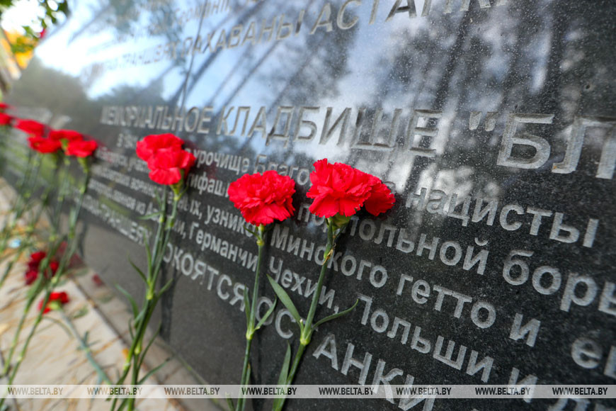
11 апреля во всем мире отмечается Международный день освобождения узников фашистских концлагерей. Он установлен в память об интернациональном восстании в Бухенвальде.
В этот день во многих странах проходят различные памятные мероприятия, встречи бывших узников, поминовение погибших, поклонение их памяти, возложение цветов к могилам и местам захоронения жертв фашизма.

Slide 11
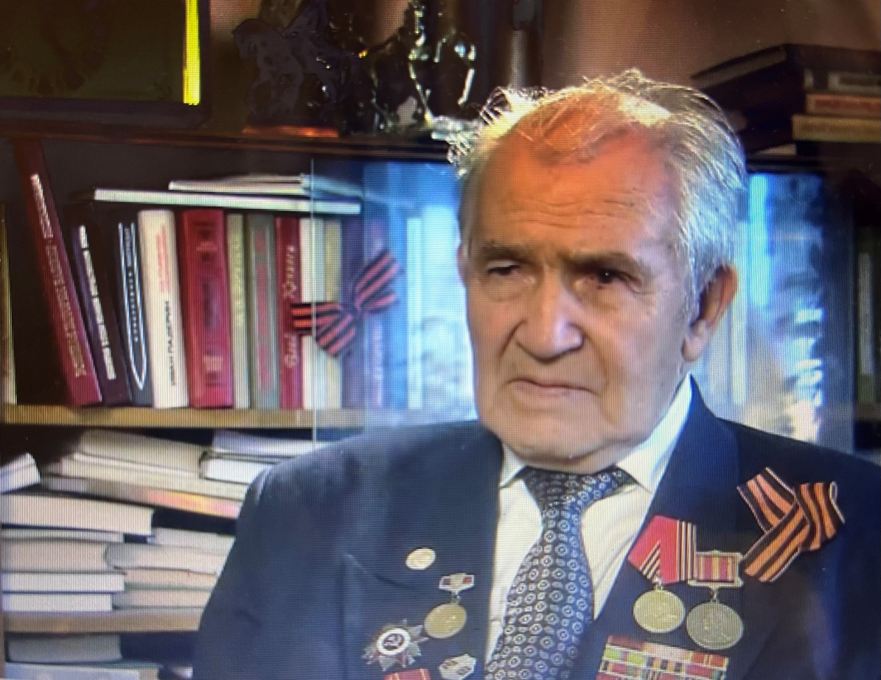
В 2015 г. режиссер Насур Юрушбаев снял документальный фильм «Два узника: Джавид и Вальтер» (https://www.youtube.com/watch?v=d8E156DmK50).
Здесь приводится параллель между жизнью в плену двух узников — немца и башкира.
Одним из героев фильма стал уфимец Джавид Кузеев, который провел три долгих мучительных года в нацистском лагере смерти Заксенхаузен, Германия.

Slide 12
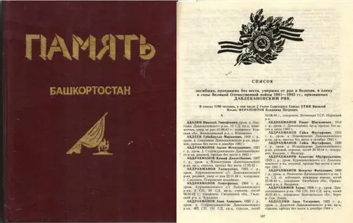
Издана книга «Память: списки погибших в Великой Отечественной войне»

Slide 13
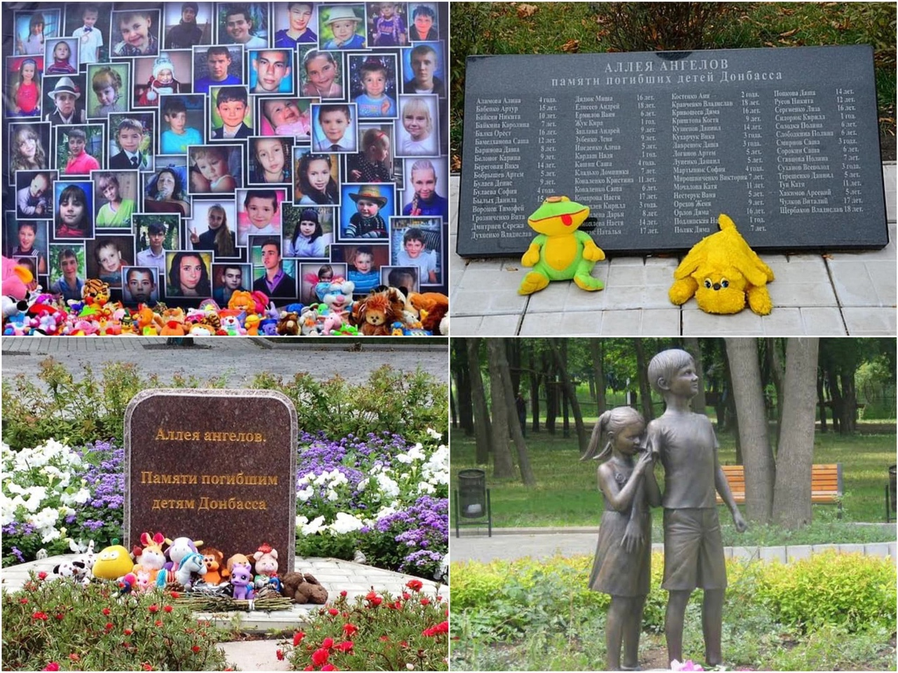
Аллея ангелов
5 мая 2015 года была открыта Аллея ангелов — мемориальный комплекс Донецка в память о детях, погибших от украинского оружия.

Slide 14
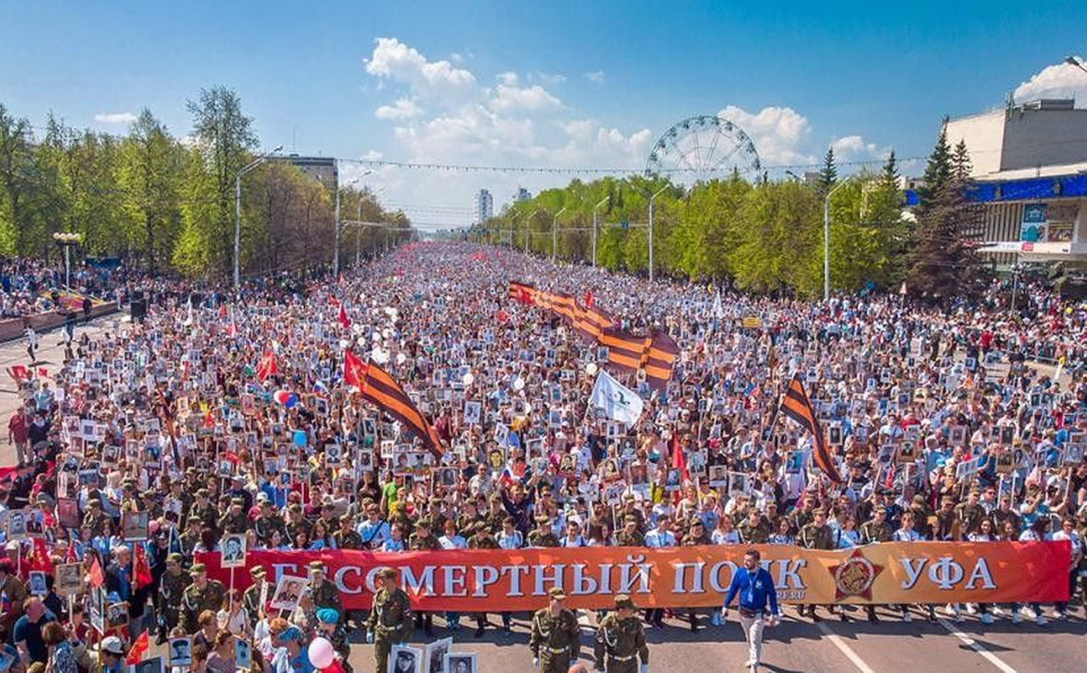
Во всех городах Республики Башкортостан установлены памятники Героям Советского Союза, жившим в республике, мемориалы воинской славы.
В городах и селах создаются мемориальные комплексы в честь павших в героических боях защитников Родины.
Ежегодно наша Республика отмечает Дни воинской славы и присоединяется к Всероссийской акции Бессмертный полк.

Slide 15
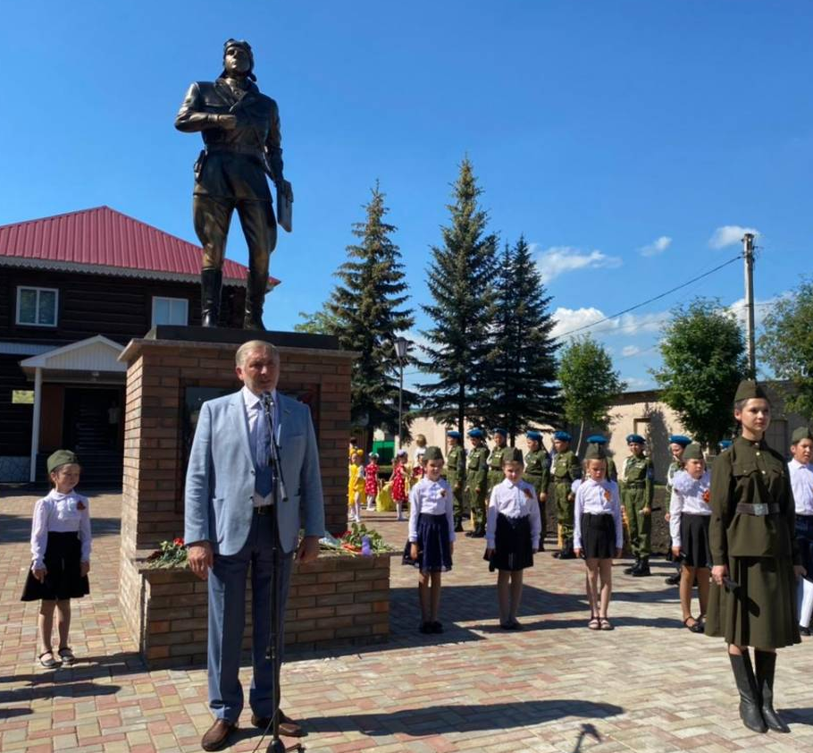
Памятник прославленному летчику-штурману, дважды Герою Советского Союза (единственный в Республике Башкортостан)
Мусе Гарееву, Илишевский район, с. Верхнеяркеево

Slide 16
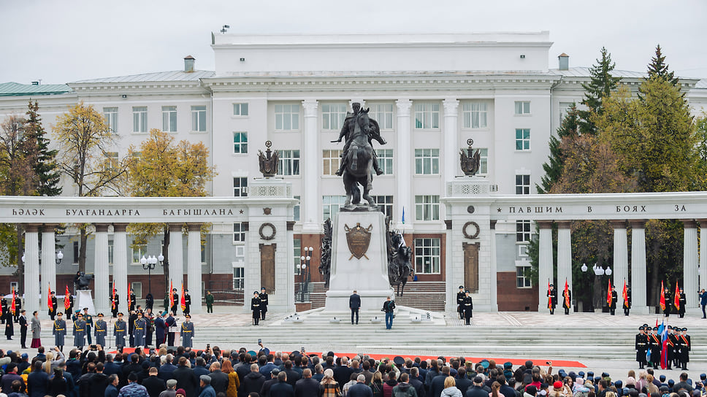
Памятник Герою России, комдиву 112-й Башкирской кавалерийской дивизии генерал-майору Минигали Шаймуратову, г. Уфа, Советская площадь

